Slide 1
LỊCH VẠN NIÊN WEEK 6
NGUYỄN XUÂN THÊM

Slide 2
Nội dung
Tổng kết bài tập nộp tuần 5
Giới thiệu LCD16x2
Giao tiếp I2C và IC thời gian thực DS1307
Bài tập tuần 6

Slide 3
Tổng kết bài tập nộp tuần 5

Slide 4
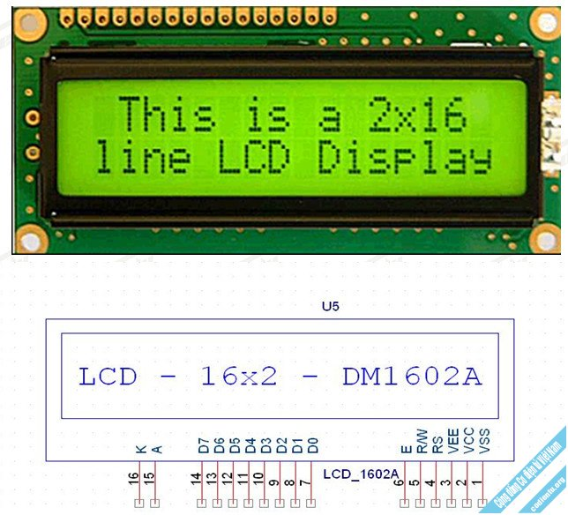
Giới thiệu LCD16x2
16x2 kí tự ASCII
16 chân
Giao tiếp:
+ Nối tiếp (I2C)
+ Song song
Mode:
+ 4 bit
+ 8 bit
IC HD44780U
5V

Slide 5
LCD16x2 – Sơ đồ chân
Chân | Kí hiệu | Mô tả
1 | VSS | GND
2 | VDD | 5V
3 | VEE | Điều chỉnh độ tương phản của LCD ( dùng biến trở)
4 | RS | Register select signal Logic ‘0’: chế độ đọc/ghi lệnh Logic ‘1’: chế độ đọc/ghi dữ liệu
5 | R/W | Read/Write select signal Logic ‘0’: chế độ ghi Logic ‘1’: chế độ đọc
6 | E | Enable signal
7-14 | D0-D7 | Chân dữ liệu
15 | LED+ | VCC
16 | LED- | GND

Slide 6
LCD16x2 – Display Data RAM
Có 80x8 bit nhớ (chứa được 80 kí tự mã 8 bit, 8bit/ô), 32/80 kí tự được hiển thị
Truy cập vào RAM: sử dụng bộ đếm địa chỉ

Slide 7
LCD16x2 – CGROM và CGRAM
CGROM: Chứa các font kí tự 5x8 hoặc 5x10 điểm ảnh/kí tự bằng 8 bit
CGRAM: Chứa các font kí tự đồ hoạ

Slide 8
LCD16x2 – Thanh ghi
Thanh ghi lệnh (IR): nạp lệnh điều khiển LCD, 8 bit
Thanh ghi dữ liệu (DR): thanh ghi trung gian chứa dữ liệu giữa MCU và RAM của LCD, 8 bit
RS | R/W | Chức năng
0 | 0 | Ghi lệnh vào thanh ghi IR
0 | 1 | Đọc cờ bận ở DB7 và giá trị của bộ đếm địa chỉ ở DB0-DB6
1 | 0 | Ghi dữ liệu vào DR
1 | 1 | Đọc dữ liệu từ DR

Slide 9
LCD16x2 – Bộ đếm địa chỉ (AC)
IR kết nối đến DDRAM/CGRAM thông qua AC
Tự động tăng (giảm) 1 đơn vị sau khi đọc/ghi DDRAM/CGRAM
Có thể đọc được ở chế độ đọc lệnh (RS=0, R/W=1)

Slide 10
LCD16x2 – Lập trình
Tác động trực tiếp vào IR và DR thông qua các chân DBx
4 nhóm lệnh :
Các lệnh về kiểu hiển thị.
VD: Kiểu hiển thị, chiều dài dữ liệu
Chỉ định địa chỉ RAM nội.
Nhóm lệnh truyền dữ liệu trong RAM nội.
Các lệnh còn lại.

Slide 11
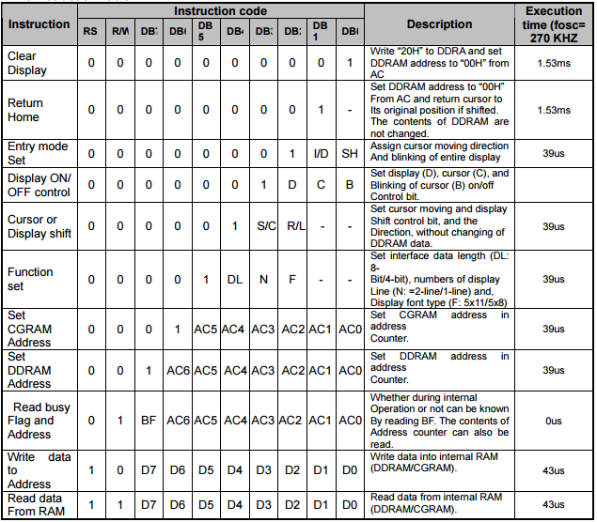

Slide 12
LCD16x2 - Giao tiếp MCU
Khởi động LCD: Xác lập cách giao tiếp, kích thước font, số dòng LCD (function set), cho phép hiển thị LCD, sursor…(Display control), chế độ hiển thị tăng/giảm, shift (Entry mode set).
Sử dụng: Xoá, ghi, di chuyển con trỏ…

Slide 13
Giao tiếp I2C (Inter-Integrated Circuit)
Giao tiếp truyền thông đồng bộ
2 wires: 1 dây clock, 1 dây dữ liệu
Chế độ hoạt động: master-slave, multi-master
Tốc độ (chuẩn truyền 8 bit):
Chế độ chuẩn: 100Kb/s
Chế độ nhanh: 400Kb/s
Chế độ cao tốc: 3.4 Mb/s

Slide 14
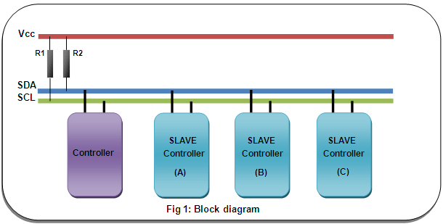
Giao tiếp I2C

Slide 15
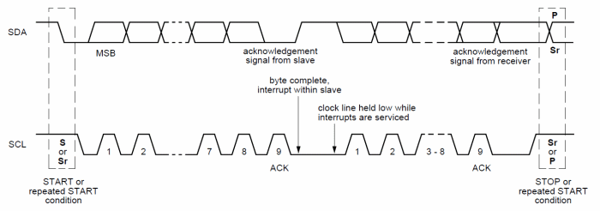
Giao tiếp I2C – Nguyên lý

Slide 16
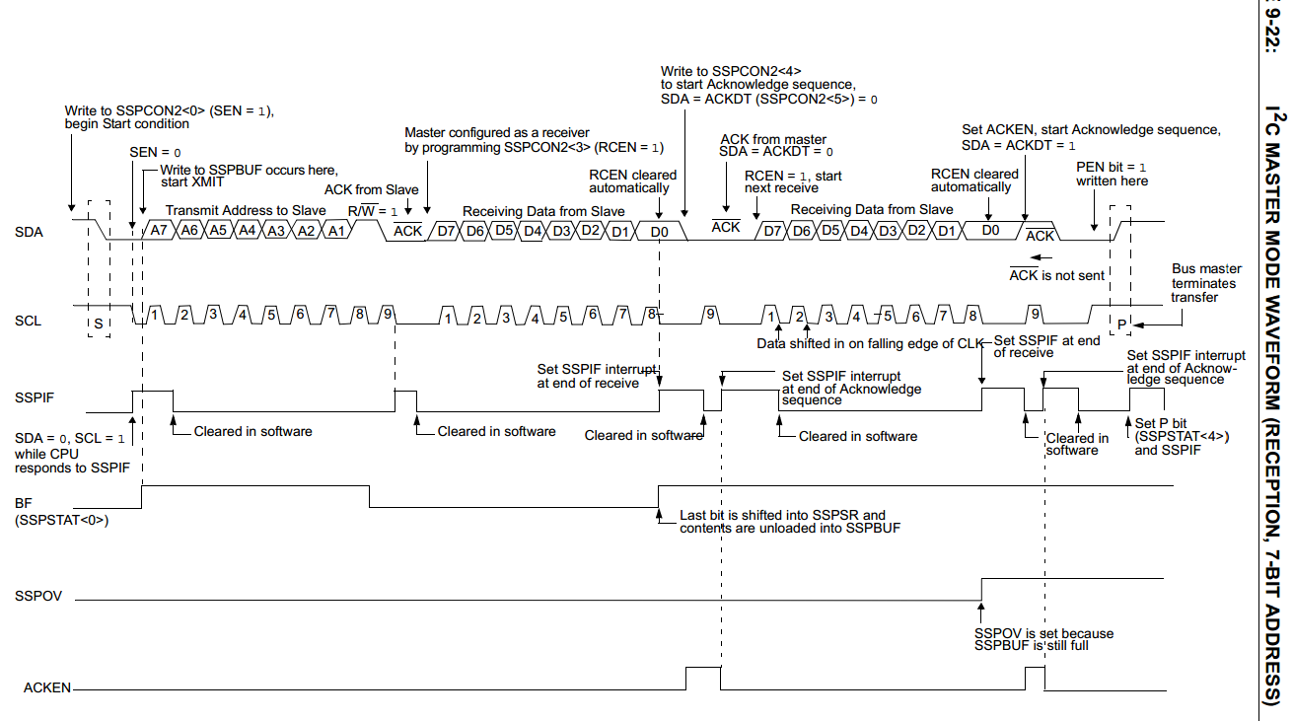
PIC16f877a - I2C MASTER MODE

Slide 17
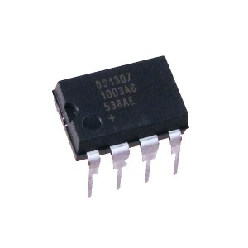
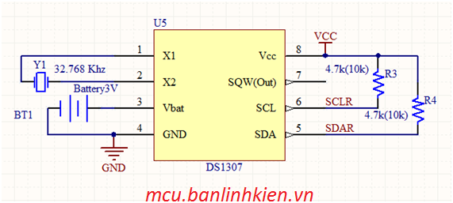
IC thời gian thực DS1307

Slide 18
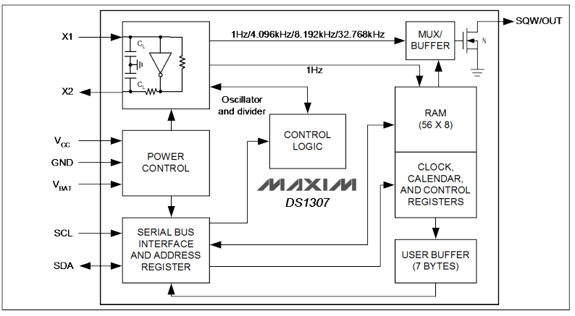
IC thời gian thực DS1307
Thạch anh: 32.768 kHz
7 thanh ghi 8 bit: giờ, phút, giây, thứ, ngày, tháng, năm
Giao tiếp với PIC bằng giao diện I2C
56 byte RAM
Nguồn 5V, pin 3V

Slide 19
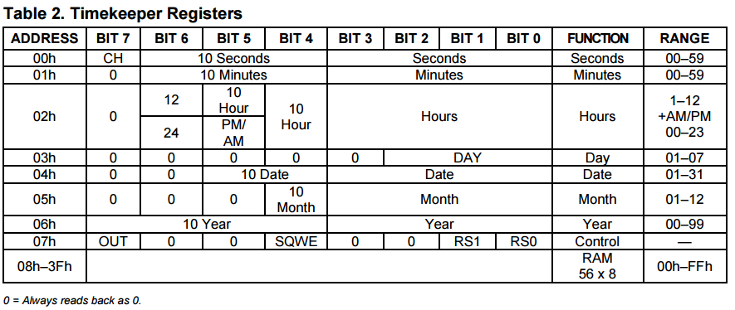
IC thời gian thực DS1307
Notes:
Bit CH=1: vo hieu hoa bo dao dong trong DS1307
Hours: bit 6 =1 => 12h mode; =0 => 24h mode
12h mode: bit 5=0 AM. Bit 5 =1 PM

Slide 20
IC thời gian thực DS1307
Lập trình cho DS1307:
- PIC hoạt động ở chế độ MASTER mode
- Khởi tạo DS1307 -> thiết lập thời gian cho DS1307 -> đọc giá trị thời gian từ DS1307
- Thứ tự R/W: Gửi địa chỉ thiết bị (DS1307) và bit chọn chế độ đọc/ghi -> Gửi địa chỉ thanh ghi cần thao tác -> đọc/ghi dữ liệu vào thanh ghi
(địa chỉ thanh ghi sẽ tự động tăng lên 1)
- Hàm: I2C_write(), I2C_read()

Slide 21
Bài tập tuần 6
Mạch hiển thị thời gian thực từ DS1307 lên LCD
Nộp Specification lần 2

Slide 22
Thanks for your listening

